Slide 1


Slide 2






تعيين تلميذ(ة) للإجابة.
توجيهات و شرح التعليمات.
عرض فيديو.
المرور بين الصفوف للمساعدة و تصحيح الإنجازات.
عمل في ثنائيات.
نهاية الشريط، المرور إلى الشريحة الموالية.

Slide 3

تنظيم حصص الأسبوع
اليوم 4 -
اليوم1 -
نشاط اعتيادي.
إنتاج كتابي ـــ الحصة3.
إنتاج كتابي ـــ الحصة4 .
نشاط اعتيادي.
الأساليب.
الاستماع والتحدث .
اليوم 5 -
اليوم 2 -
نشاط اعتيادي .
قراءة : الحصة -4-.
إنتاج كتابي الحصة 5 .
نشاط اعتيادي.
قراءة : الحصة -1- .
قراءة الحصة-2- .
اليوم 6 -
اليوم 3 -
مراجعة وتوليف + دعم (50)د
قراءة إثرائية (20)د.
نشاط اعتيادي.
قراءة : الحصة-3- .
صرف وتحويل .
Révision
Lecture offerte

Slide 4





هيكلة حصة اليوم
- 01 افتتاح الحصة
ترحيب ؛
تدبير السلوك؛
نشاط اعتيادي
- 02قراءة : العطاء المتبادل( ح1)
أستعد للفهم؛
أقرأ النص بطلاقة و أفهمه فهما عاما.
قراءة : العطاء المتبادل( ح2)
أستخرج وأستنتج معلومات من النص.

Slide 5

عند نهاية الحصة
على الأقل 80% من المتعلمين سيكونون قادرين على:
التعبير شفهيا عن نتائج ظاهرة ما.
قراءة قصيدة " العطاء المتبادل" بشكل معبر وفهمها فهما عاما.
استخراج واستنتاج معلومات من قصيدة " العطاء المتبادل" .

Slide 6

مرحبا بكم، سنبدأ حصة اللغة العربية.
اختــتام الحــصة
قراءة ح2
قراءة ح1
افتتاح الحصة

Slide 7

افتتاح الحصة
افتتاح الحصة
ترحيب ؛
تدبير السلوك؛
نشاط اعتيادي.

Slide 8





حاولوا الالتزام بهذه السلوكات. من يذكرنا بها؟
اختــتام الحــصة
قراءة ح2
قراءة ح1
افتتاح الحصة
أُصَحِّحُ أَخْطائي عَلى كُرّاسَتي وَدَفْتَري.
أَتَحَدَّثُ بِلُغَةٍ عَرَبِيَّةٍ سَليمَةٍ مِنَ ٱلْأَخْطاءِ.

Slide 9

ضعوا الكراسة والدفتر واللوحة في القمطر.
اختــتام الحــصة
قراءة ح2
قراءة ح1
افتتاح الحصة

Slide 10
في هذه الحصة ستواصلون التدرب على التعبير عن نتائج ظاهرة ما.
اختــتام الحــصة
قراءة ح2
قراءة ح1
افتتاح الحصة
نَتائِجُ ظاهِرَةِ ٱلتَّلَوُّثِ.

Slide 11
نتذكر جماعة الأساليب التي استعملتموها في الحصة السابقة. من يقرأ؟
(يمكن اقتراح أساليب أخرى. : تَتَرَتَّبُ – تؤدّي................إلى..........)
اختــتام الحــصة
قراءة ح2
قراءة ح1
افتتاح الحصة
تَنْجُمُ عَنِ .............مَجْموعَةٌ مِنَ ٱلنَّتائِجِ، فَهِيَ ................... كَما ..................................... عِلاوَةً عَلى ذلِكَ، ..................

Slide 12

في دفاتر البحث، اكتبوا فقرة للتعبير عن نتائج الظاهرة التالية. من يقرأ؟
اختــتام الحــصة
قراءة ح2
قراءة ح1
افتتاح الحصة
نَتائِجُ ظاهِرَةِ ٱلتَّلَوُّثِ.
تَنْجُمُ عَنِ .............مَجْموعَةٌ مِنَ ٱلنَّتائِجِ، فَهِيَ ................... كَما ..................................... عِلاوَةً عَلى ذلِكَ، ..................

Slide 13
من يقرأ عمله؟
اختــتام الحــصة
قراءة ح2
قراءة ح1
افتتاح الحصة
أَقْرَأُ إِنْتاجي.

Slide 14
قراءة
العطاء المتبادل ( ح1).
أستعد للفهم؛
أقرأ النص بطلاقة وأفهمه فهما عاما.

Slide 15
سندرس قصيدة بعنوان « العطاء المتبادل». سنبدأ بنشاط أستعد لفهم النص.
اختــتام الحــصة
قراءة ح2
قراءة ح1
افتتاح الحصة
أَسْتَعِدُّ لِفَهْمِ ٱلنَّصِّ.

Slide 16
هذه مفردات ستساعدكم على فهم القصيدة. من يقرأ ؟
اختــتام الحــصة
قراءة ح2
قراءة ح1
افتتاح الحصة
واجِبٌ
حَقٌّ
مُضْطَهَدٌ
صانَ

Slide 17

من يقرأ معنى كلمة «حق»؟ ثم آخر يحاول تركيبها في جملة مفيدة، أو يقدم أمثلة عنها.
اختــتام الحــصة
قراءة ح2
قراءة ح1
افتتاح الحصة
حَقٌّ
ما يَجِبُ أَنْ يَحْصُلَ عَلَيْهِ ٱلْإِنْسانُ.

Slide 18
من يقرأ معنى كلمة «واجب »؟ ثم آخر يحاول تركيبها في جملة مفيدة، أو يقدم أمثلة عنها.
اختــتام الحــصة
قراءة ح2
قراءة ح1
افتتاح الحصة
واجِبٌ
ما يَجِبُ عَلى ٱلْإِنْسانِ أَنْ يَفْعَلَهُ أَوْ يُؤَدِّيهِ.

Slide 19
من يقرأ معنى فعل «صانَ »؟ ثم آخر يحاول تركيبه في جملة مفيدة، أو يذكر ضده.
اختــتام الحــصة
قراءة ح2
قراءة ح1
افتتاح الحصة
صانَ
حافَظَ عَلى شَيْءٍ وحَماهُ مِنَ ٱلضَّرَرِ.

Slide 20
من يقرأ معنى كلمة «مضطهد »؟ ثم آخر يحاول تركيبها في جملة مفيدة.
اختــتام الحــصة
قراءة ح2
قراءة ح1
افتتاح الحصة
مُضْطَهَدٌ
شَخْصٌ يُعامَلُ بِظُلْمٍ أَو قَسْوَةٍ.

Slide 21
من يختار كلمة ويقدم معناها؟
اختــتام الحــصة
قراءة ح2
قراءة ح1
افتتاح الحصة
واجِبٌ
حَقٌّ
مُضْطَهَدٌ
صانَ

Slide 22
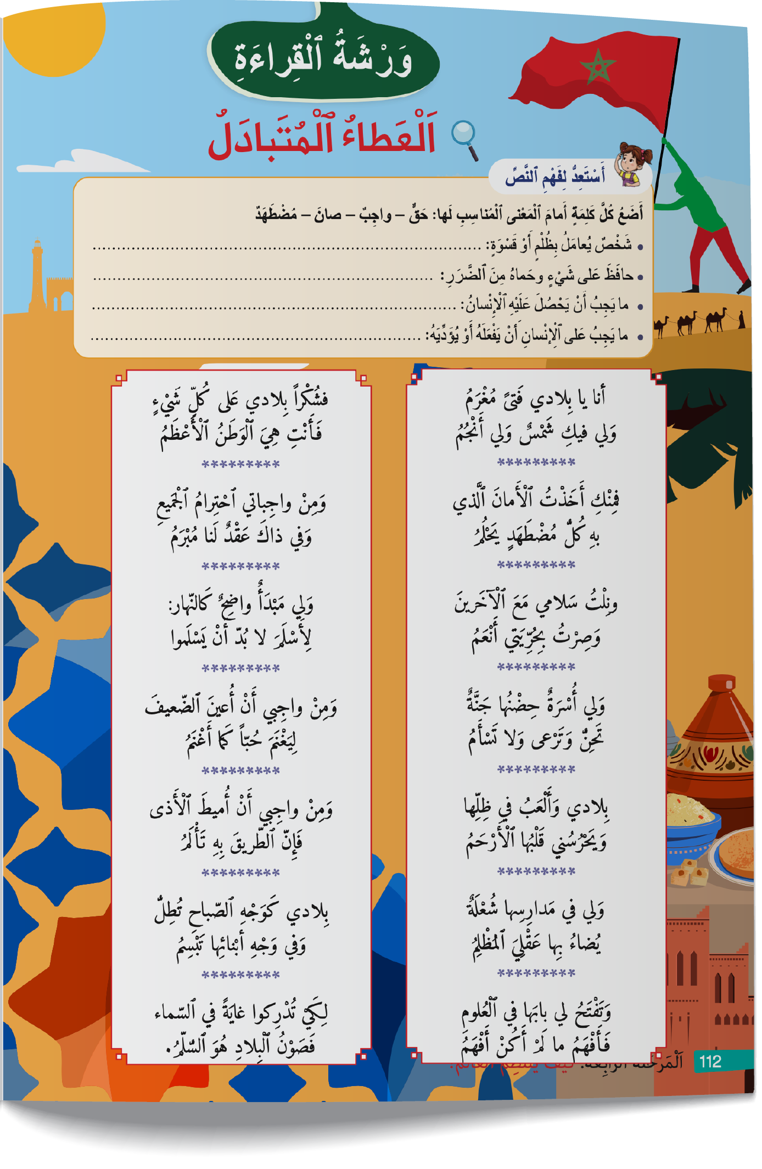
خذوا كراساتكم، الصفحة 112.
اختــتام الحــصة
قراءة ح2
قراءة ح1
افتتاح الحصة

Slide 23
حاولوا بشكل ثنائي بناء توقع حول مضمون النص من خلال العنوان والصور المرفقة به.
اختــتام الحــصة
قراءة ح2
قراءة ح1
افتتاح الحصة
أُحَدِّدُ تَوَقُّعي حَوْلَ مَضْمونِ ٱلنَّصِّ.

Slide 24
من يقرأ التوقع؟ ما الذي جعلكما تتوقعان ذلك؟
اختــتام الحــصة
قراءة ح2
قراءة ح1
افتتاح الحصة
أَعْتَقِدُ أَنَّ ٱلنَّصَّ سَيَتَحَدَّثُ عَنْ ....................

Slide 25
اقرؤوا القصيدة قراءة صامتة وحاولوا التحقق من توقعاتكم.
اختــتام الحــصة
قراءة ح2
قراءة ح1
افتتاح الحصة

Slide 26

من يقرأ توقعه؟ ثم يوضح لزملائه كيف تمكن من التحقق منه.
اختــتام الحــصة
قراءة ح2
قراءة ح1
افتتاح الحصة
أَتَحَقَّقُ مِنْ تَوَقُّعي.

Slide 27
سأقرأ القصيدة. ضعوا أصابعكم تحت كل كلمة أقرؤها.
اختــتام الحــصة
قراءة ح2
قراءة ح1
افتتاح الحصة

Slide 28
اقرؤوا القصيدة قراءة هامسة وتدربوا على إلقائها بشكل معبر.
اختــتام الحــصة
قراءة ح2
قراءة ح1
افتتاح الحصة

Slide 29

من يقرأ بشكل معبر مستحضرا الضوابط التالية؟ سنحدد صاحب أحسن إلقاء.
اختــتام الحــصة
قراءة ح2
قراءة ح1
افتتاح الحصة
أَصِلُ ٱلْكَلِماتِ بَعْضَها بِبَعْضٍ (لا أَنْطِقُ هَمْزَةَ ٱلْوَصْلِ في وَسَطِ ٱلْكَلامِ) ؛
1
أَتَقَمَّصُ ٱلْمَشاعِرَ ٱلَّتي تُعَبِّرُ عَنْها كُلُّ عِبارَةٍ لِيَتَّضِحَ ٱلْمَعْنى؛
2
أَحْتَرِمُ ٱلْإيقاعَ.
3

Slide 30
ننتقل إلى أسئلة الفهم العام. من يقرأ السؤال ثم يجيب عنه؟ (مناقشة الجواب بشكل تفاعلي بين التلاميذ. )
اختــتام الحــصة
قراءة ح2
قراءة ح1
افتتاح الحصة
كَمْ عَدَدُ أَبْياتِ ٱلْقَصيدَةِ؟

Slide 31
اختــتام الحــصة
قراءة ح2
قراءة ح1
افتتاح الحصة
ما ٱلْمَوْضوعُ ٱلَّذي تَتَحَدَّثُ عَنْهُ ٱلْقَصيدَةُ؟

Slide 32
اختــتام الحــصة
قراءة ح2
قراءة ح1
افتتاح الحصة
مَنْ يُخاطِبُ ٱلشّاعِرُ في هذِهِ ٱلْقَصيدَةِ؟

Slide 33
اختــتام الحــصة
قراءة ح2
قراءة ح1
افتتاح الحصة
ما ٱلْأَشْياءُ ٱلَّتي يَحْصُلُ عَلَيْها ٱلشّاعِرُ في بِلادِهِ؟

Slide 34
اختــتام الحــصة
قراءة ح2
قراءة ح1
افتتاح الحصة
ما ٱلْأَشْياءُ ٱلَّتي يَجِبُ عَلى ٱلشّاعِرِ أَنْ يَفْعَلَها تُجاهَ بِلادِهِ؟

Slide 35
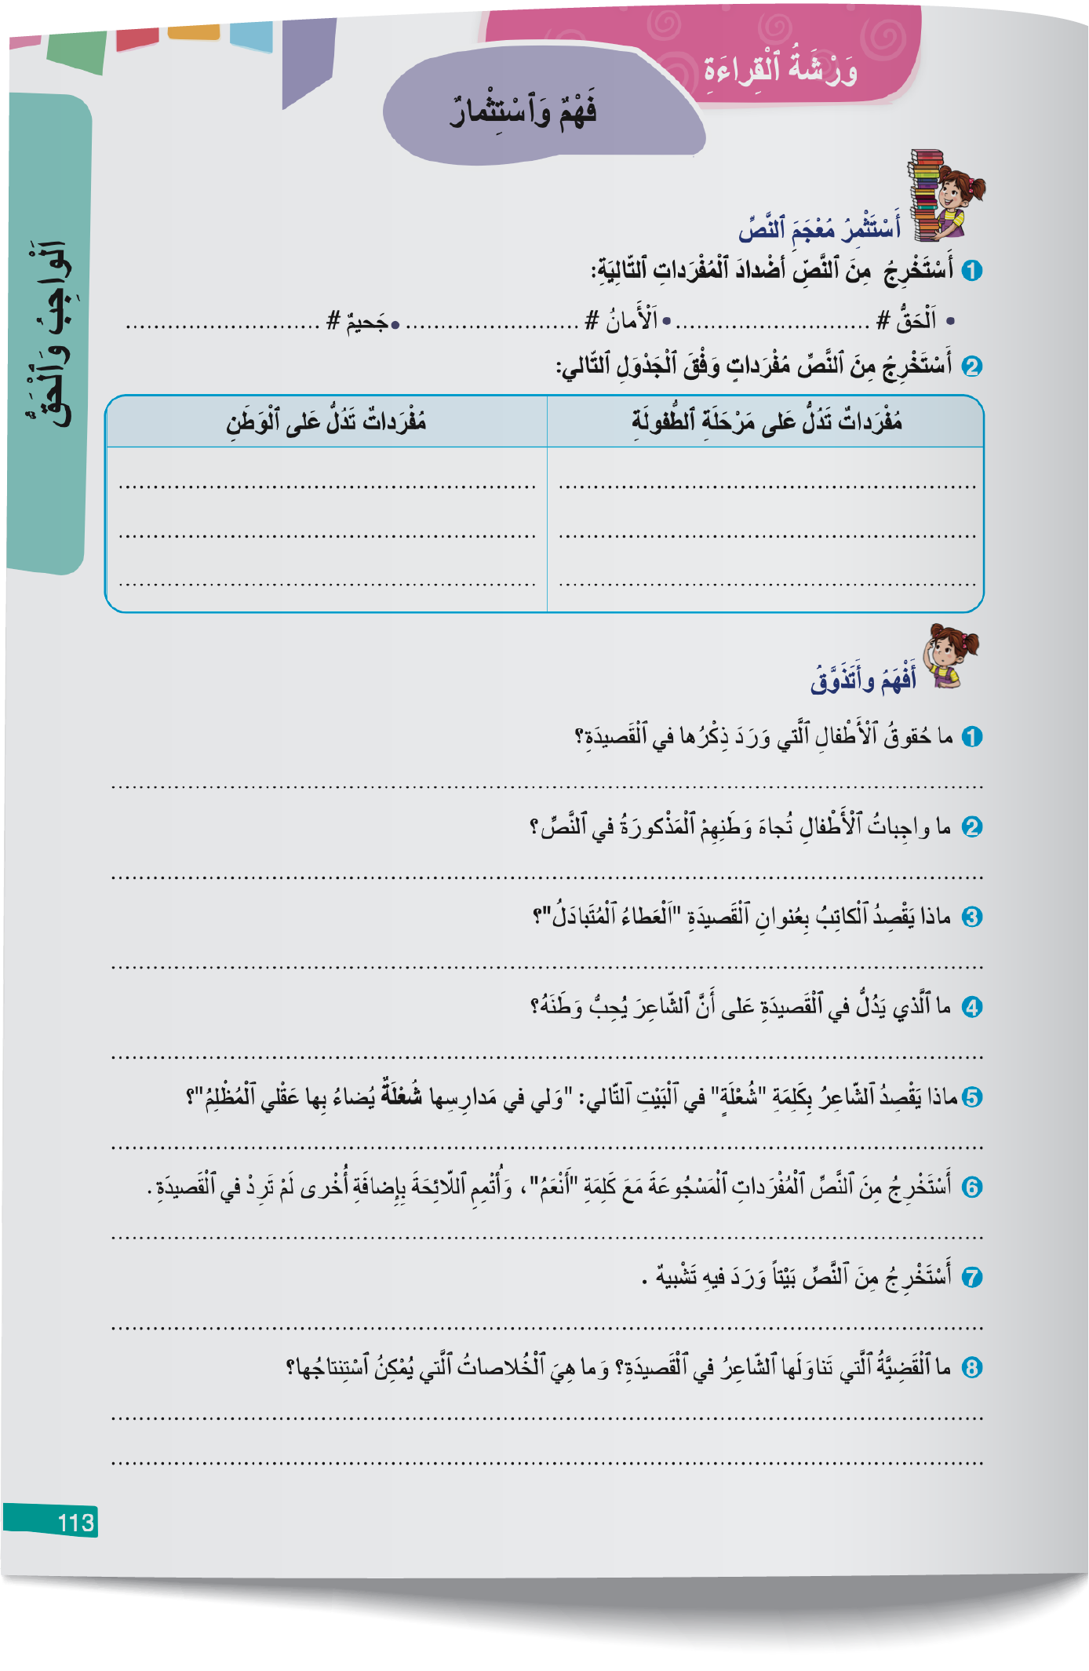

خذوا كراساتكم الصفحة رقم -113-. أجيبوا عن أسئلة استثمار معجم النص.
اختــتام الحــصة
قراءة ح2
قراءة ح1
افتتاح الحصة

Slide 36
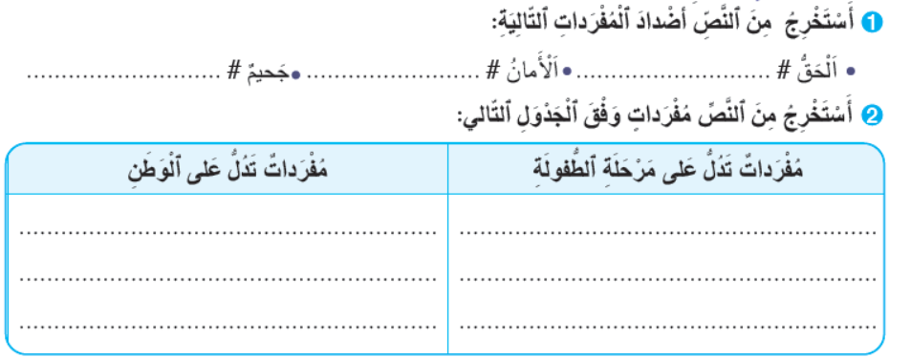
نصحح جماعة.
اختــتام الحــصة
قراءة ح2
قراءة ح1
افتتاح الحصة

Slide 37
صححوا على كراساتكم.
اختــتام الحــصة
قراءة ح2
قراءة ح1
افتتاح الحصة
جَنَّةٌ
اَلْخَوْفُ
اَلْواجِبُ
بِلادي-اَلْأَمانُ-اَلسَّلامُ- صَوْنُ اَلْبِلادِ-اَلْحُرِّيَّةُ.
أَلْعَبُ- اَلْأُسْرَةُ- اَلْمَدْرَسَةُ-حِضْنُها- تَحِنُّ- تَرْعى.

Slide 38
قبل أن نواصل، سنلعب لعبة المرادفات. خذوا ألواحكم. الفائز من استطاع تحديد أكبر عدد من المرادفات.
اختــتام الحــصة
قراءة ح2
قراءة ح1
افتتاح الحصة
لُعْبَةُ ٱلْمُرادِفاتِ

Slide 39
اكتبوا على ألواحكم مرادف الكلمة التالية.
اختــتام الحــصة
قراءة ح2
قراءة ح1
افتتاح الحصة
مُغْرَمُ
أنا يا بِلادي فَتىً مُغْرَمُ
وَلي فيكِ شَمْسٌ وَلي أنْجُمُ

Slide 40
اكتبوا على ألواحكم مرادف الكلمة التالية.
اختــتام الحــصة
قراءة ح2
قراءة ح1
افتتاح الحصة
أَنْعَمُ
ونِلْتُ سَلامي مَعَ ٱلْآخَرينَ
وَصِرْتُ بِحُرِّيَتي أَنْعَمُ

Slide 41
اكتبوا على ألواحكم مرادف الكلمة التالية.
اختــتام الحــصة
قراءة ح2
قراءة ح1
افتتاح الحصة
أُميطُ
وَمِنْ واجِبي أَنْ أُميطَ ٱلْأَذى
فَإِنَّ ٱلطَّريقَ بِهِ تَأْلَمُ

Slide 42
اكتبوا على ألواحكم مرادف الكلمة التالية.
اختــتام الحــصة
قراءة ح2
قراءة ح1
افتتاح الحصة
صَوْنٌ

Slide 43
اكتبوا على ألواحكم مرادف الكلمة التالية.
اختــتام الحــصة
قراءة ح2
قراءة ح1
افتتاح الحصة
وَطَنٌ

Slide 44
قراءة
العطاء المتبادل( ح2).
أستخرج وأستنتج معلومات من النص.

Slide 45

نواصل القراءة. من يحاول إلقاء القصيدة محترما الضوابط التالية:
اختــتام الحــصة
قراءة ح2
قراءة ح1
افتتاح الحصة
أَصِلُ ٱلْكَلِماتِ بَعْضَها بِبَعْضٍ (لا أَنْطِقُ هَمْزَةَ ٱلْوَصْلِ في وَسَطِ ٱلْكَلامِ) ؛
1
أَتَقَمَّصُ ٱلْمَشاعِرَ ٱلَّتي تُعَبِّرُ عَنْها كُلُّ عِبارَةٍ لِيَتَّضِحَ ٱلْمَعْنى؛
2
أَحْتَرِمُ ٱلْإيقاعَ.
3

Slide 46
خذوا كراساتكم، الصفحة 113. أجيبوا عن الأسئلة المحددة على الشريحة.
اختــتام الحــصة
قراءة ح2
قراءة ح1
افتتاح الحصة

Slide 47
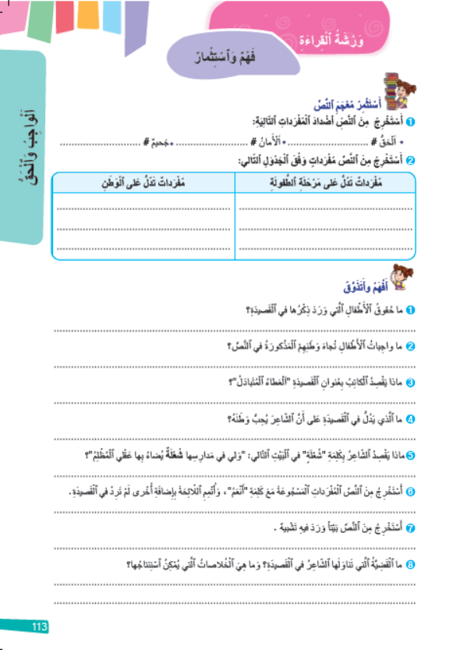
نصحح. من يحدد الكلمات المفاتيح التي ساعدته على فهم السؤال الأول ثم يجيب عنه؟
(مناقشة الأجوبة ثم الانتقال إلى السؤال الموالي.)
اختــتام الحــصة
قراءة ح2
قراءة ح1
افتتاح الحصة

Slide 48
صححوا على كراستكم.
اختــتام الحــصة
قراءة ح2
قراءة ح1
افتتاح الحصة
حُقوقُ ٱلْأَطْفالِ ٱلَّتي وَرَدَتْ في ٱلْقَصيدَةِ هِيَ: حَقُّ ٱلْأَمانِ- حَقُّ ٱلْحُرِّيَّةِ- حَقُّ ٱللَّعِبِ- حَقُّ ٱلتَّعْليمِ في ٱلْمَدارِسِ- حَقُّ ٱلْعَيْشِ في كَنَفِ أُسْرَةٍ.
واجِباتُ ٱلْأَطْفالِ ٱلَّتي وَرَدَتْ في ٱلنَّصِّ هِيَ: اِحْتِرامُ ٱلْجَميعِ- إِعانَةُ ٱلضَّعيفِ، إِماطَةُ ٱلْأَذى عَنِ ٱلطَّريقِ، صَوْنُ ٱلْبِلادِ وَٱلْحِفاظُ عَلَيْها.
3. يَقْصِدُ ٱلْكاتِبُ أَنَّ ٱلْعَلاقَةَ بَيْنَ ٱلْوَطَنِ وَأَبْنائِهِ عَلاقَةٌ تَبادُلِيَّةٌ؛ فَٱلْوَطَنُ يَمْنَحُ أَبْناءَهُ ٱلْأَمانَ وَٱلْحُرِّيَّةَ وَٱلتَّعْليمَ، وَفي ٱلْمُقابِلِ يَجِبُ عَلى ٱلْأَبْناءِ أَنْ يُؤَدّوا واجِباتِهِمْ نَحْوَ وَطَنِهِمْ وَمُجْتَمَعِهِمْ.
4. اَلَّذي يَدُلُّ عَلى حُبِّ ٱلشّاعِرِ لِوَطَنِهِ قَوْلُهُ: "أَنا يا بِلادي فَتىً مُغْرَمُ"، وَشُكْرُهُ بِلادَهُ عَلى كُلِّ شَيْءٍ، وَوَصْفُهُ لَها بِأَنَّها "اَلْوَطَنُ ٱلْأَعْظَمُ".

Slide 49
اختتام الحصة
اختتام الحصة
ماذا تعلمت اليوم؟
الواجب المنزلي

Slide 50
من يذكرنا بالأفكار التي عبر عنها الشاعر من خلال القصيدة؟
اختــتام الحــصة
قراءة ح2
قراءة ح1
افتتاح الحصة
ما ٱلْأَفْكارُ ٱلَّتي عَبَّرَ عَنْها ٱلشّاعِرُ مِنْ خِلالِ ٱلْقَصيدَةِ؟

Slide 51
اقرؤوا النص وأنجزوا نشاط « أستعد لفهم النص» ثم ركبوا المفردات في جمل مفيدة.
اختــتام الحــصة
قراءة ح2
قراءة ح1
افتتاح الحصة

Slide 52

إلى اللقاء في الحصة المقبلة.
اختــتام الحــصة
قراءة ح2
قراءة ح1
افتتاح الحصة

Slide 53

بناء على إنجازات المتعلمين خلال الممارسة المستقلة
ما تقديرك لنسبة التحكم في هدف الدرس؟
تسجل النسبة على صفحة اليوم من مذكرة الأستاذ.

